Slide 1

SPIDD
Formation
<date>

Slide 2



Équipe de formateur
Gaëtan GOUBERT
JA3 Arbitre National
Formateur
Patrick CHAUTARD
JA2
PowerPoint

Slide 3





Plan de la formation
Installation du logiciel
Tournoi local
Exportation de SPID Centralisé
Importation dans SPIDD
Durant la rencontre
Remontée des résultats
Clôture
Récapitulatif
Questions et réponses

Slide 4
Installation du logiciel
Récupération des programmes
Installation
Paramétrage
Exécution

Slide 5
Récupération des programmes
Se rendre sur la page web du site :
http://webv1.fftt.com/administratif/telechargement/spidd/spidd.htm
Télécharger les fichiers suivants :
Installation_SPIDD.doc
spidd509.exe

Slide 6
Installation
Suivre les instructions décrites dans le fichier :
Installation_SPIDD.doc
Continuer avec les consignes du fichier :
Installation.pdf à partir de la page 2
MODE OPERATOIRE LANCEMENT SPIDD SOUS VISTA BASIC
Le serveur de la base de données est maintenant actif.

Slide 7
Paramétrage
Copier le fichier SPIDD_vide.GDB dans le répertoire :
C:\Program Files (x86)\SPIDD\Database
Supprimer le fichier SPIDD.GDB
Puis créer une copie de SPIDD_vide.GDB et la renommer SPIDD.GDB
Faire la même opération dans le répertoire :
C:\Users\Moi\AppData\Local\VirtualStore\Program Files (x86)\SPIDD\Database
Cette opération est à effectuer avant chaque nouvelle compétition.
Moi correspond au nom utilisé lors de la connection à Window.

Slide 8
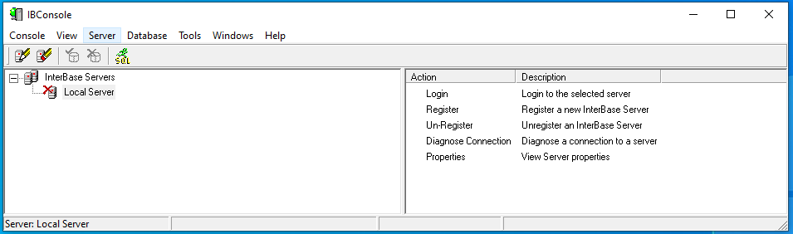
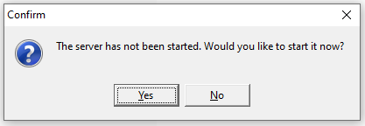
Exécution 1/3
Lancer IBConsole si le serveur n’est pas actif.
Double click sur Local Server et [Yes] pour valider le lancement du serveur

Slide 9
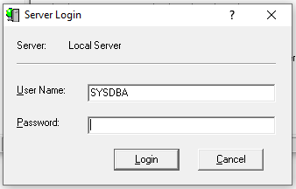
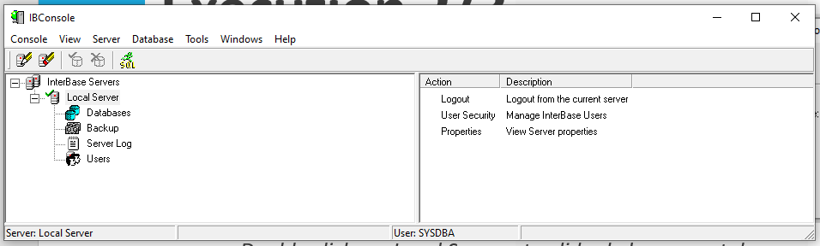
Exécution 2/3
Saisir le mot de passe (masterkey)
Valider avec le bouton [ Login ]
Vérifier que le serveur est opérationnel
La fenêtre peut être fermée.

Slide 10
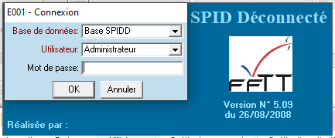
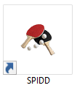
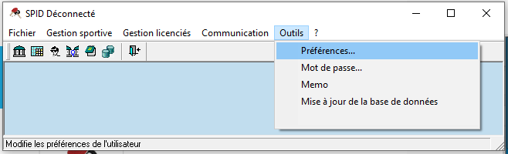
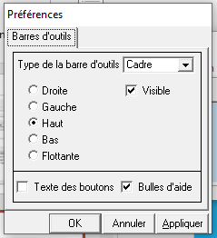
Exécution 3/3
Lancer le programme SPIDD
Pas de Mot de passe, puis [ OK ]
Ajoutons les textes sous les boutons, menu Outils / Préférences …
Cocher « Texte des boutons »

Slide 11
Tournoi Local
Création d’une épreuve
Création d’une division
Gestion des divisions
Importation du référentiel
Importation des licenciés et des Clubs
Vérification des importations
Saisie des inscriptions
Liste des inscriptions
Créer les poules
Résultat des poules

Slide 12
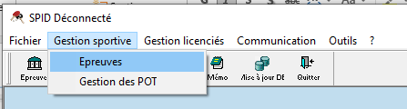

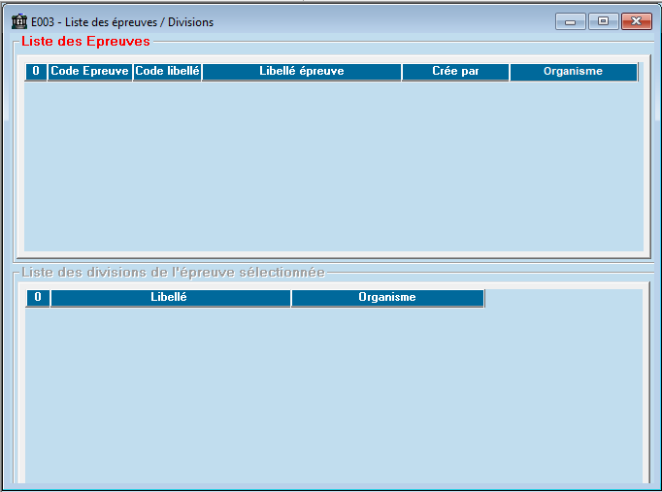
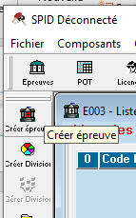
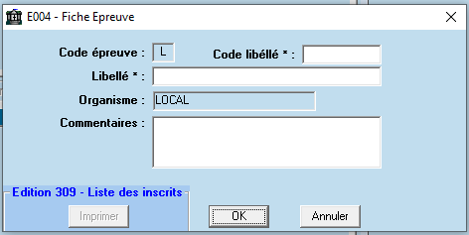
Création d’une épreuve
Valider dans le menu Gestion sportive / Epreuves
Ou le bouton raccourci [ Epreuves ]
La fenêtre Liste des épreuves / Division s’ouvre
Puis dans la barre de gauche [ Créer épreuve ]
Une nouvelle fenêtre vient de s’ouvrir, renseigner
les champs
et [ OK ]

Slide 13
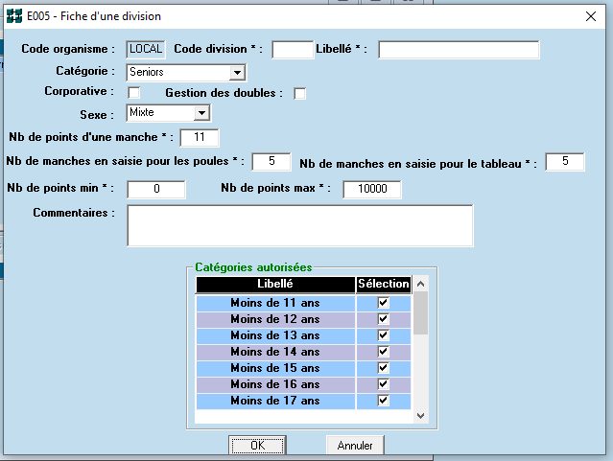

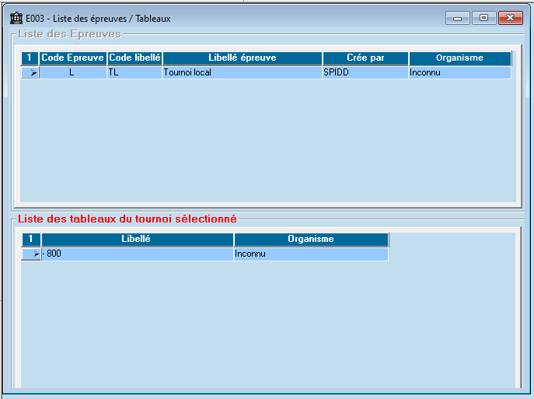
Création d’une division
Bouton [ Créer Division ]
Remplir le nouvel écran
Valider par [ Ok ]
Une division vient d’être ajoutée

Slide 14
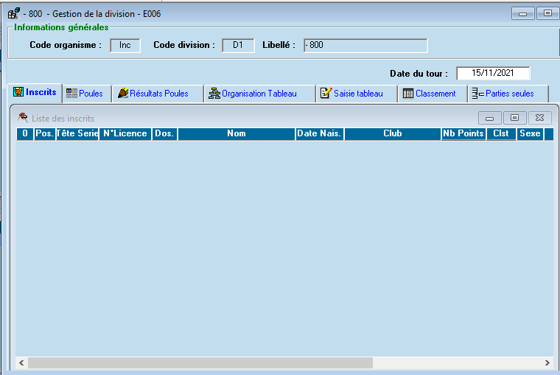
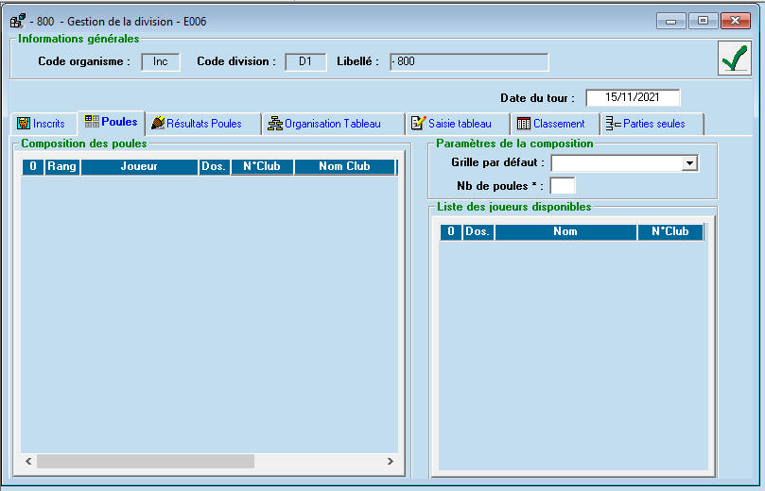
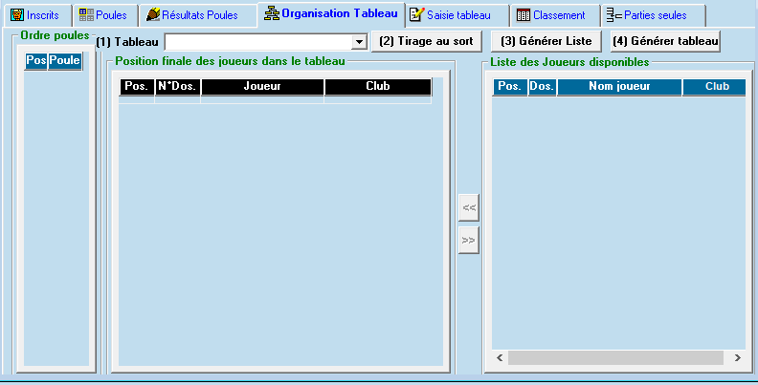
Gestion des divisions
Bouton [ Gérer Division ]
Présentation des onglets [ Poules ] et
[ Organisation Tableau ]

Slide 15
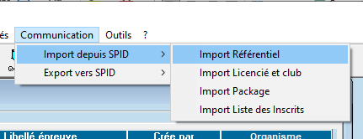
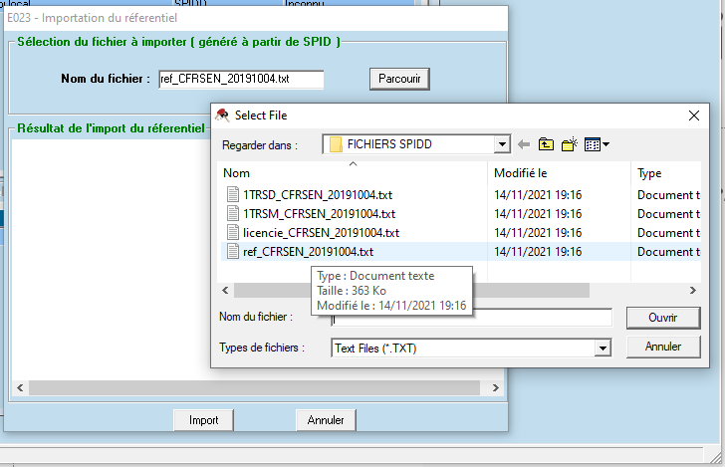
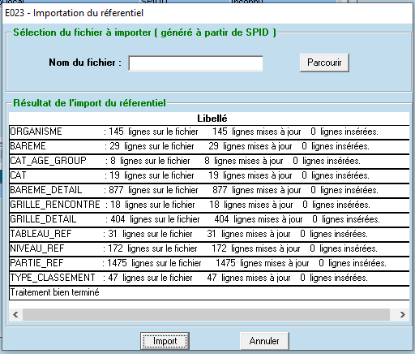
Importation du référentiel
Valider le menu
Communication / Import depuis SPID / Import Référentiel
Choisir le fichier ref_CFRSEN_20191004.txt
Puis bouton [ Ouvrir ]
Le fichier est maintenant sélectionné
Nous pouvons
utiliser le bouton [ Import ]
Vérifier si le message
Traitement bien terminé
Bouton [ Annuler ]

Slide 16
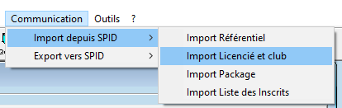
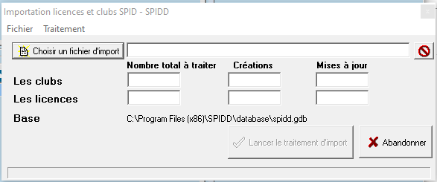
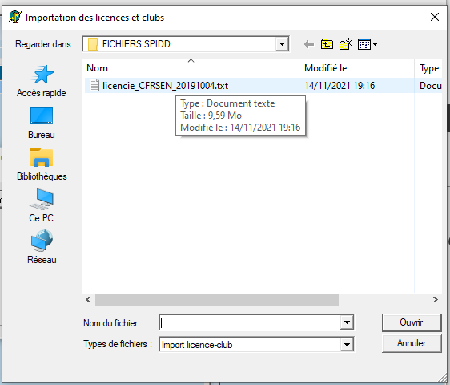

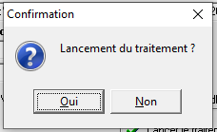
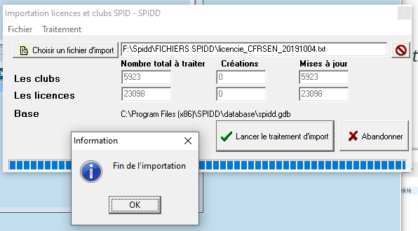
Importation des licencier et des Clubs
Valider le menu
Communication / Import depuis SPID / Import Licencié et club
Bouton [ Choisir un fichier d’import ]
Sélectionner le fichier
Licencie_CFRSEN_20191004.txt
Après confirmation [ Oui ]
Fin de l’importation [ Ok ]

Slide 17
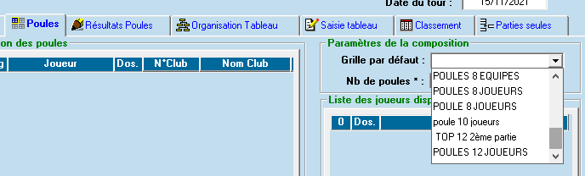
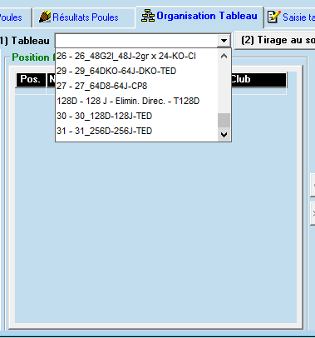
Vérification des importations
Retournons dans [ Gérer Division ]
Dans l’onglet [ Poules ]
La liste des poules est maintenant bien plus longue
Dans l’onglet [ Organisation Tableau ]
La liste offre plus de choix

Slide 18


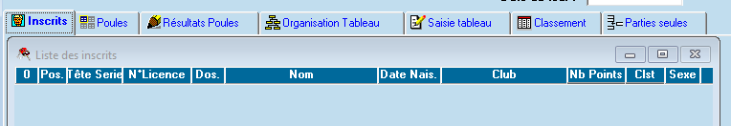
Saisie des inscriptions 1 / 4
Charger l’écran épreuve
Sélectionner le tableau
Le titre du tableau apparait en rouge
Cliquer sur le bouton [ Gérer Division ]
Dans la fenêtre qui s’ouvre l’onglet [ Inscrits ] est actif

Slide 19

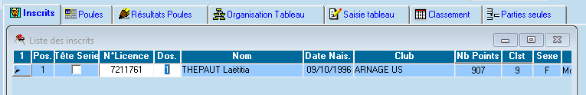


Saisie des inscriptions 2 / 4
Saisie manuelle
Valider le bouton [ Nouveau ]
Une ligne est ajouter dans le tableau
Saisir le numéro de licence et
Mettre à jour le numéro de dossard si besoin
L’icône en haut et à droite a changé,
il nous indique que des modifications ne sont pas sauvegardées
Un click dessus enregistre les changements

Slide 20
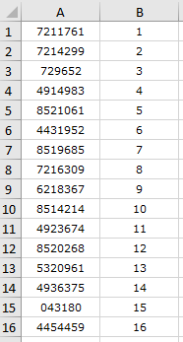

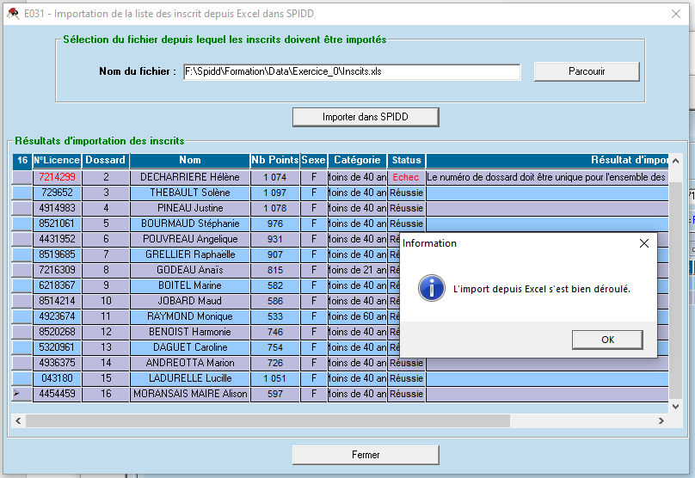
Saisie des inscriptions 3 / 4
Saisie à partir d’un fichier Excel
Ouvrir Excel est saisir le numéro de licence et de dossard
Valider le bouton [ Import Inscrit ]
Une fenêtre s’ouvre
[ Parcourir ] pour sélectionner le
fichier créer
Puis [ Importer dans SPIDD ]
Le tableau se rempli avec les
Inscrits
Une confirmation du traitement
Apparait
[ Fermer ]

Slide 21
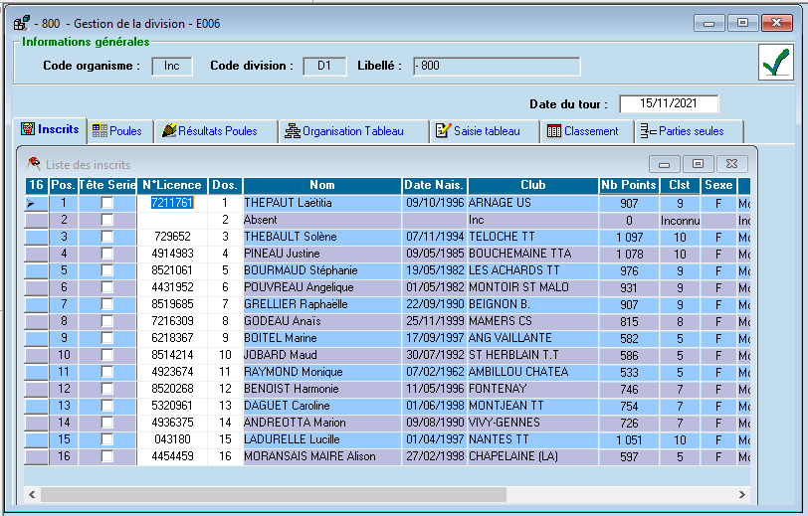

Saisie des inscriptions 4 / 4
Saisie à partir d’un fichier Excel
La liste des inscrits est maintenant
à jour
Dans la liste le dossard N° 2 est absent
Saisir le n° de licence pour corriger

Slide 22
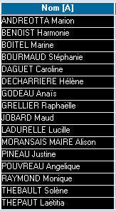
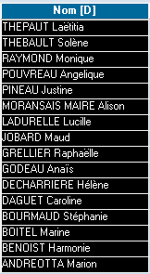
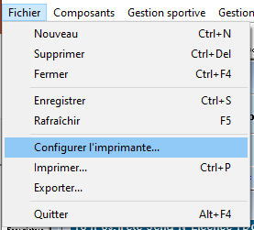
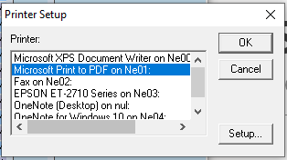
Liste des inscriptions 1 / 3
Edition d’une liste des inscrits
Dans l’onglet [ Inscrits ], il est possible de trier en croissant (A) ou
décroissant (D) chaque colonnes, pour cela utiliser la touche [CTRL]
et un click dans l’entête de la colonne
Vérifier l’imprimant sélectionné
Fichier / Configurer l’imprimante
Choisir Microsoft Print to PDF ou
PDFCreator [ OK ]

Slide 23
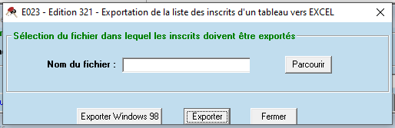

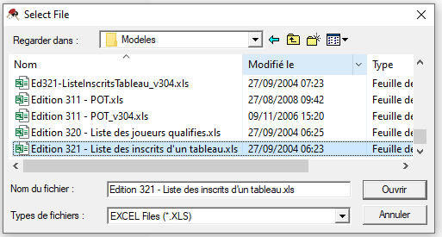
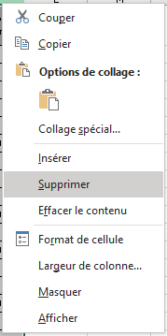
Liste des inscriptions 2/3
Choisir le bouton [ Imprimer ]
Une fenêtre s’ouvre
Sélectionner le modèle d’édition dans
C:\Program Files (x86)\SPIDD\Modeles\Ed321-ListeInscritsTableau_v304.xls
Puis [ Ouvrir ] et [ Exporter ]
Dans la barre des tâches un icône Excel est apparu
Ouvrir le document est ne conserver que les colonnes
Click Droit sur la sourie pour supprimer les colonnes

Slide 24
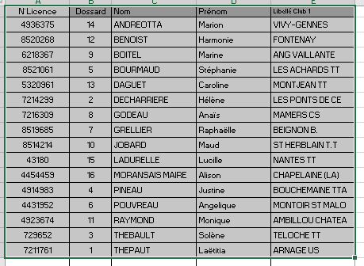
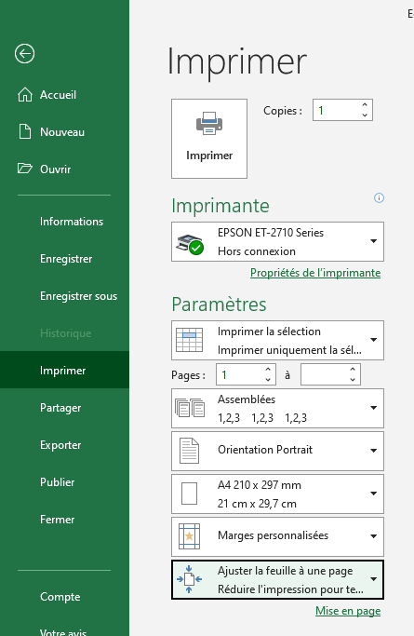
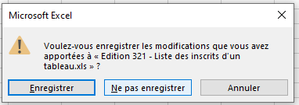
Liste des inscriptions 3/3
Dans Excel sélectionner la zone à éditer Clic + Drag
Puis Fichier / Imprimer
Sélectionner votre imprimante
Dans paramètres modifier :
Imprimer la sélection
Orientation Portrait
Ajuster la feuille à la page
A la fermeture du document Excel
surtout ne pas enregistrer les modifications

Slide 25
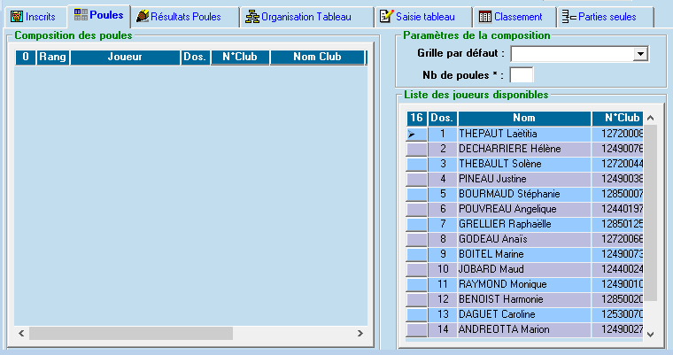

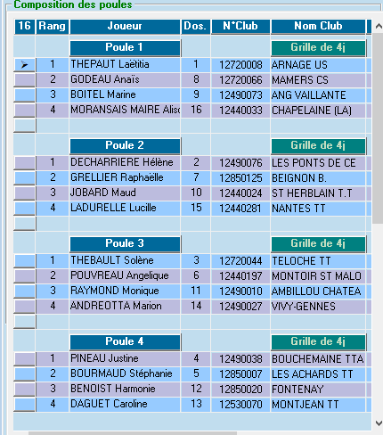


Créer les poules
Onglet [ Poules ]
Saisir la grille par défaut et le nombre de poule
Puis bouton [ Génère Poule ]
Il est possible de remplir les poules à la main par Drag and Drop
Ou utiliser le bouton [ Remplir poule ]
Vérifier le tableau à la main, si nécessaire
Des déplacement peuvent être fait par Drag and Drop

Slide 26
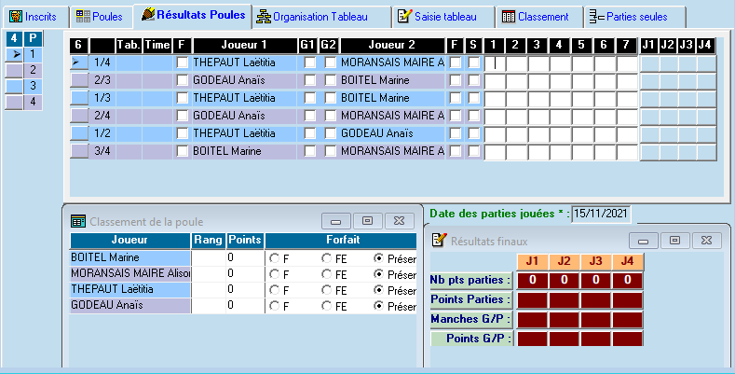

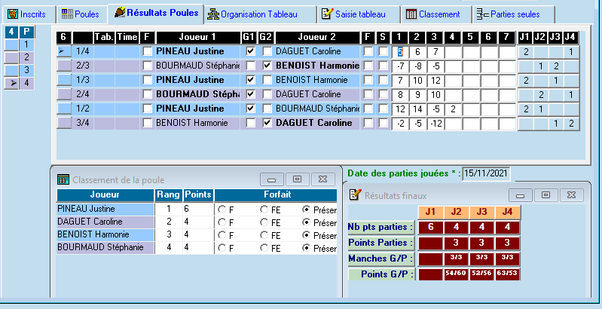

Résultat des poules
Onglet [ Résultats Poules ]
Saisir les rencontres au fur et à mesure
Bouton [ Classement ]
Effectue le classement des poules
Si les points parties, manches où points
Ne sont pas affiché, appuyer une deuxième
fois sur le bouton
Pensez à sauver

Slide 27
Exportation de SPID Centralisé
Connexion au site
Création des packages
Export des référentiels

Slide 28
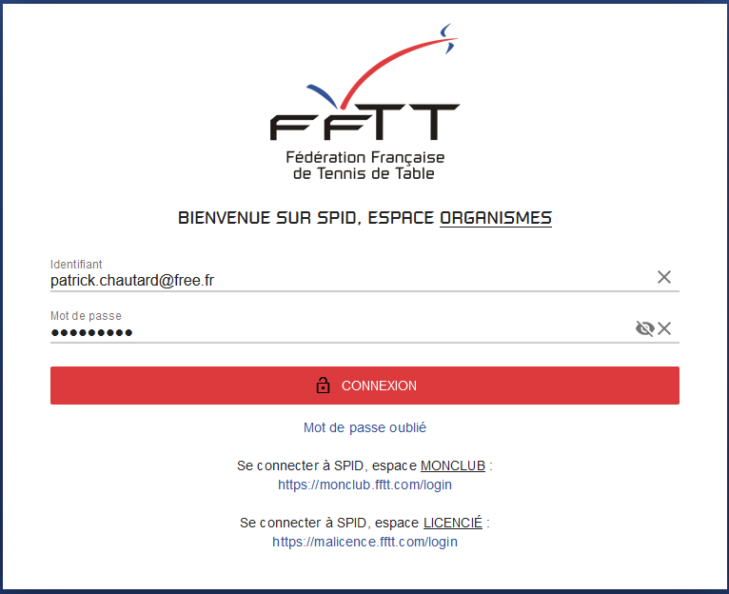
Connection au site SPID Centralisé
Saisir son adresse de courriel
Et son mot de passe
Créer un compte si vous n’en posséder pas,
Attention le mot de passe n’accepte que les Majuscule et minuscule

Slide 29
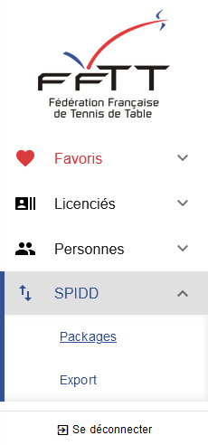
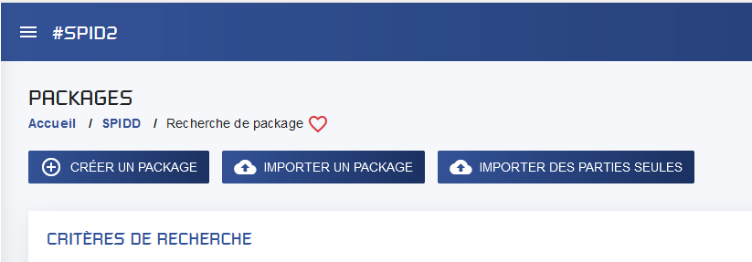
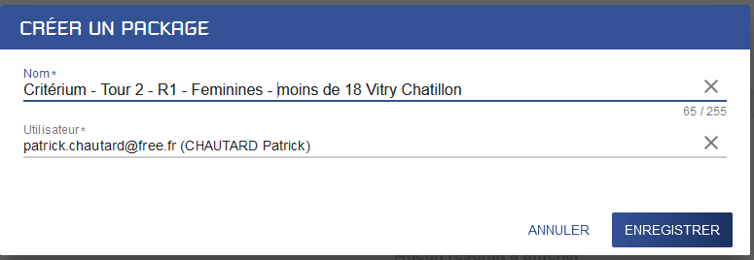
Création des packages 1/4
Sur la gauche de l’écran choisir dans le menu SPIDD / Packages
Puis créer un package
Mettre un nom de package suffisamment parlant

Slide 30

Création des packages 2/4
Le package est maintenant créé, il apparait dans la liste
L’état est en attente, car il ne contient aucune information

Slide 31



Création des packages 3/4
Sur la ligne du package
Click sur le bouton
Gérer les tableaux
Renseigner le tableau
[ Ajouter ]

Slide 32

Création des packages 4/4
Le tableau est maintenant créé

Slide 33


Export des référentiels 1/5
Importation
Exportation
Importation

Slide 34




Export des référentiels 2/5
Dans le menu de gauche choisissons Export
REFERENTIELS
Organisme
[ GENERER ]
Choisir Enregistrer le fichier
Le fichier est maintenant dans votre ordinateur

Slide 35


Export des référentiels 3/5
Faire de même pour :
Les licenciés
Les packages
Les inscrits (pour les compétitions nationales)
Déplacer les fichiers dans votre répertoire pour la compétition

Slide 36



Export des référentiels 4/5
Déplacer les fichiers dans votre répertoire pour la compétition
Click sur pour accéder au répertoire de téléchargement
Déplacer les fichier dans le répertoire de la compétition

Slide 37


Export des référentiels 5/5
Décompresser les fichiers zip
Double click sur le fichier, puis
[ Extraire tout ] crée un répertoire supplémentaire qui ne sert pas
Répéter l’opération autan de fois que de fichier zip
Vous pouvez maintenant travailler en mode déconnecté

Slide 38
SPID mode Déconnecté
Nouvelle compétition
Importation
Plan d’Occupation des Tables
Inscrits
Pointage
Résultats des poules
Organisation Tableau
Titrage au sort
Générer Liste
Générer tableau
Saisie Tableau
Classement

Slide 39

Nouvelle compétition
Sauvegarde de la base de la compétition précédente
SPIDD est fermer
Renommer le fichier SPIDD.GDB en SPIDD_YYYYMMJJ.GDB
YYYY -> Année de la compétition
MM -> Mois sur 2 caractères
JJ -> Jour sur 2 caractères
Création d’un base vide
Copie de la base SPIDD_vide.GDB
Renommer en SPIDD.GDB
Faire les mêmes opérations dans le répertoire :
C:\Users\Moi\AppData\Local\VirtualStore\Program Files (x86)\SPIDD\Database
Votre application est prête pour une nouvelle compétition

Slide 40

Importation
Lancer les logiciels dans l’ordre
Menu [ Epreuve], il doit être vide
Importation des : (Diapo. 15, 16, 17)
Référentiels
Clubs
Licenciés
Création de l’épreuve (Diapo. 12)
Création des divisions (Diapo. 13, 14)
Réalisation du POT

Slide 41





Plan d’Occupation des Tables
Menu [ POT]
L’écran permet de recherche les POT existant pour l’instant il est vide
Création d’un nouveau POT
Renseigner l’écran et sauver
La liste est maintenant remplie
Double-clics sur la ligne

Slide 42





Plan d’Occupation des Tables
Associer les tableaux au POT
Cocher les cases des tableaux concernés
Les libellés partie sont remplis
Drag and Drop des libellés dans le tableau d’horaire pour le remplir
Sauver
Les feuille de partie seront
renseignées avec la table
et l’horaire

Slide 43





Inscrits
Les inscrits (Fichier reçu au format Excel)
Sélectionner la colonne licence et Copier
Créer un nouveau classeur
Coller dans la colonne A les numéro de licence
Faire de même si la colonne dossard, si elle existe
Enregistrer le nouveau fichier au format XLS
Fermer Excel
Importer les inscrits
Cocher toutes la colonne [ Tête Série ], nous les décocherons à leurs
arrivées à la compétition
Sauver les modifications

Slide 44






Pointage
Trier la liste des inscrits par Nom [CTRL] + Click Tête de colonne Nom
Imprimer la liste
Recherche du fichier modèle Excel dans le répertoire
C:\Program Files (x86)\SPIDD\Modeles
[ Ouvrir ]
Nouvelle fenêtre [ Exporter]
Excel est ouvert avec la liste
Supprimer les colonnes inutiles
Editer le résultat
Attention réduire l’édition à une seule page

Slide 45


Pointage
Le jour de la compétition, Il est possible de supprimer les absents
Sélectionner la ligne
Bouton [ Supprimer ] sur le joueur absent
Il faut refaire les tableaux
Où
Mettre tous les joueurs en Tête de série en cochant la case
Et décocher tous les présent
Les tête de série ne font pas les poules

Slide 46



Résultats des poules
Saisie rapide en cochant
Sinon saisir les points de la partie, le 0 en début de nombre est inutile
Le tableau des points se met à jour en cliquant sur

Slide 47


Organisation tableau
Tableau sélectionner l tableau
Généralement 11 (16J) où 22 (32j)
[ Tirage au sort ]
Cocher les quatre Poules qualifiés
Pour une compétition avec placement prédéterminé saisir le tableau tel que l’exemple
sinon
saisir la place dans le tableau de chaque joueur des poules
[ OK ]

Slide 48




Organisation tableau
Générer Liste
Le tableau de droite est remplis
Puis
Le tableau de droite vient de se remplir
Sauver

Slide 49

Organisation tableau
Générer tableau
Valider [ OK ]

Slide 50







Saisie tableau
La flèche est sur barrage 2° et 3°
Le bouton [ Imprimer ] permet d’éditer les fiches de partie
Click sur :
¼ F et ¼ FKO
1/2F – Place 5 à 8 …. 13 a 1
Finale, Place ¾ …. 15/16

Slide 51

Classement

Slide 52
SPIDD Exportation
Exportation des résultats
Export Package
Connexion à SPID

Slide 53




Export Package 1 / 2
Menu Communication / Export vers SPID / Export Package
La fenêtre Exportation d’un package s’ouvre
Sélectionner le package
Pour moi Criterium – Tour 2 – R1 – Féminine
[ Parcourir ]
Sélectionner le répertoire qui va recevoir l’exportation
[ Enregistrer ]
J’ai créé un sous-répertoire dans le répertoire de la division pour les exportations.

Slide 54


Export Package 2 / 2
Cliquer ensuite sur [ Export ]
Vérifier que le traitement c’est bien terminé

Slide 55







Connexion à SPID Centralisé
Sur le site : http://spid.fftt.com
Se connecter avec son identifiant et son mot de passe
[ Connexion ]
Dans le menu à gauche cliquer sur SPIDD / Packages
[ Importer un package ]
Sélectionner le répertoire de l’exportation
[ Ouvrir ]
A la fin du transfert

Slide 56

Conclure

Slide 57
Merci
Des questions ?

